Slide 1
Моделирование организации работы автошколы
Выполнил:
Студент группы ИКБО-11-22
Гришин А. В.

Slide 2
Цель работы
Изучить основные элементы и правила построения диаграммы вариантов использования.
Задачи: Описать функции рассматриваемой системы с помощью диаграммы вариантов использования
Индивидуальный вариант: Моделирование организации работы автошколы

Slide 3
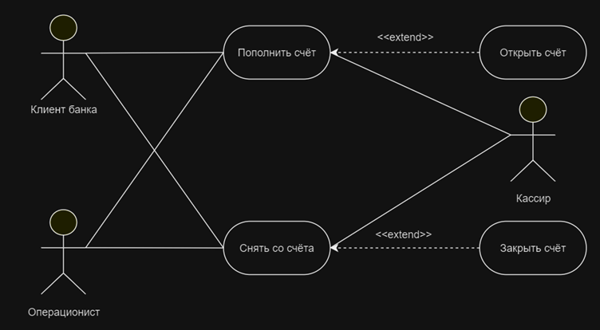
Описание этапов выполнения работы
Построим диаграмму вариантов использования по следующему описанию: «Клиент банка может пополнить счет, в случае отсутствия счета предварительно открыв его, или снять деньги со счета, с возможностью его закрытия. В каждом из описанных действий участвует операционист банка и кассир.»
Рисунок 1 – Построенная диаграмма

Slide 4
Описание этапов выполнения работы
Заполним таблицу на основе полученной диаграммы:
Таблица 1.3.1 — Таблица на основе диаграммы
Актер/ВИ | Тип связи | Вариант использования
Клиент | Простая ассоциация | Пополнить счет
Клиент | Простая ассоциация | Снять деньги со счета
Операционист | Простая ассоциация | Пополнить счет
Операционист | Простая ассоциация | Снять деньги со счета
Кассир | Простая ассоциация | Пополнить счет
Кассир | Простая ассоциация | Снять деньги со счета
Открыть счет | Расширение | Пополнить счет
Закрыть счет | Расширение | Снять деньги со счета

Slide 5
Описание этапов выполнения работы
Опишем спецификацию функций рассматриваемой системы с учетом индивидуального варианта учебного проекта.
Клиент в автошколе имеет возможность записаться на занятия через систему. В моменте взаимодействия с клиентом участвует администратор, который использует систему для автоматизированного управления учебным процессом. Подключается маркетолог, который анализирует предпочтения клиентов и эффективность рекламных кампаний. Бухгалтер в это время ведет учет финансов, а администратор выставляет счета за обучение.

Slide 6
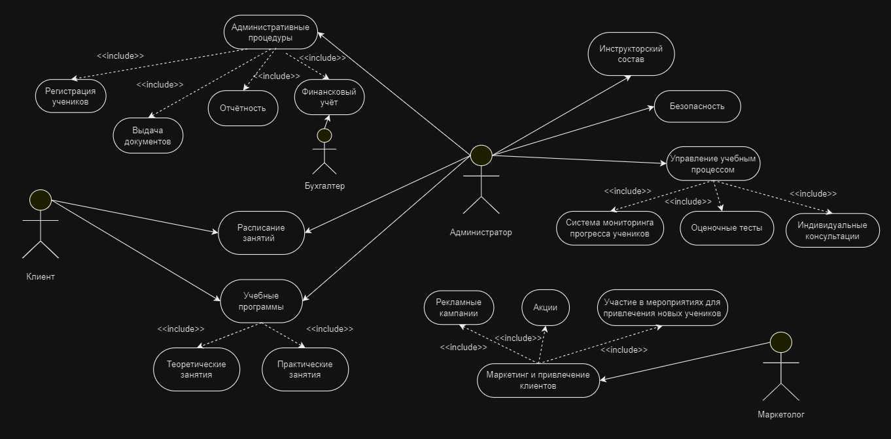
Описание этапов выполнения работы
Изобразим спецификацию функций системы, описанной через диаграмму вариантов использования.
Рисунок 2 – Построенная диаграмма

Slide 7
Вывод
В ходе данной работы мы научились изображать на диаграмме необходимые этапы для создания модели, соответствующие организации различных процессов, опираясь на организацию работы автошколы: изучая их аспекты, взаимосвязи во внутренней системе и взаимодействие с клиентами. Изображены основные функции, использующиеся в организации работы автошколы.

